Slide 1
工银e商贸
产品上线流程

Slide 2

一、交易市场申办流程
■
交易市场申办流程
达成合作
签订协议
交易市场
功能开发
测试环境
联测评估
生产环境
上线验证
全面投产
交易市场提交资料审核通过
双方签订工银e商贸合作协议
双方签订接口保密协议
交付接口
交易市场系统功能开发
测试环境联测
联测结果评估
交易市场提交业务开办申请
总行分配市场代码
生产环境协议维护系统（CBMS、内管）
生产环境上线验证
生产环境上线验证结果评估
评估通过发文全面投产推广

Slide 3
二、业务开办流程
■
业务开办流程
步骤1
签订协议
步骤2
会员开户
步骤3
会员出入金
步骤4
会员交易
步骤5
对账、计息
我行与电商签订工银E商贸协议
客户在电商平台注册后，通过网银或柜面开立交易保证金账户
客户进行出入金操作
客户在电商平台交易
每日日终我行与电商平台进行对账
每月我行对交易保证金计息

Slide 4
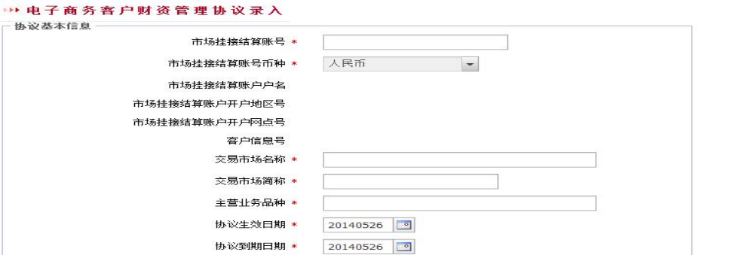
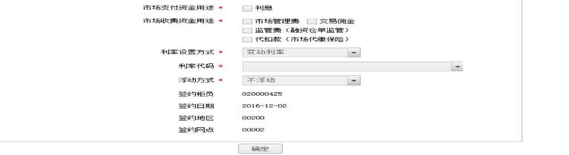
步骤1：签订协议
■
交易市场协议签订（现金管理系统）

Slide 5
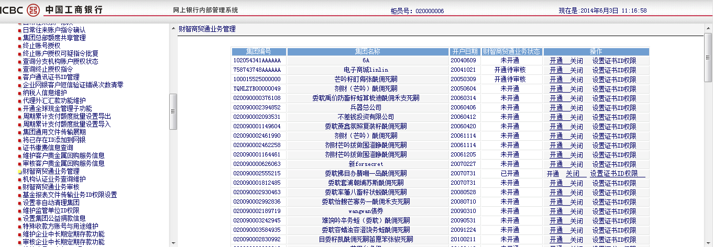
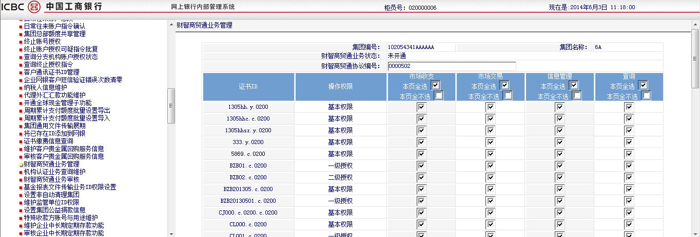
步骤1：签订协议
■
交易市场开通工银e商贸（电子银行内管）

Slide 6
步骤2：会员开户
■
会员开户建档
我行根据交易市场通过接口传送的信息（会员在市场的会员代码、会员名称、会员组织机构代码证、联系人、联系方式等）为会员开户建档。会员可以就近到我行网点申请注册网银同时绑定结算账户，结算账户类型支持我行对公账户、我行个人账户、他行对公账户。会员领取或指定企业网银证书作为会员线上支付的安全认证工具。领取或指定财智账户卡作为在银行自助终端进行出入金的身份认证介质。
■
交易会员申办流程
会员在交易市场开户
会员工银e商贸关系建立
会员工银e商贸关系维护
柜面申请（3706）
网银自助建立
绑定的结算账户变更、变更名称、注销

Slide 7
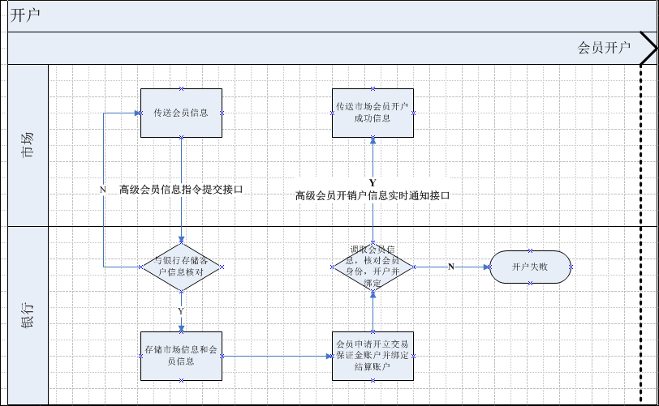
步骤2：会员开户
  会员建档和开立交易保证金主账户流程

Slide 8
步骤2：会员开户
市场上送会员信息到我行
会员开（销）户
通知市场
高级会员开销户信息指令提交接口
高级会员开销户信息指令查询接口
高级会员开销户信息实时通知接口

Slide 9
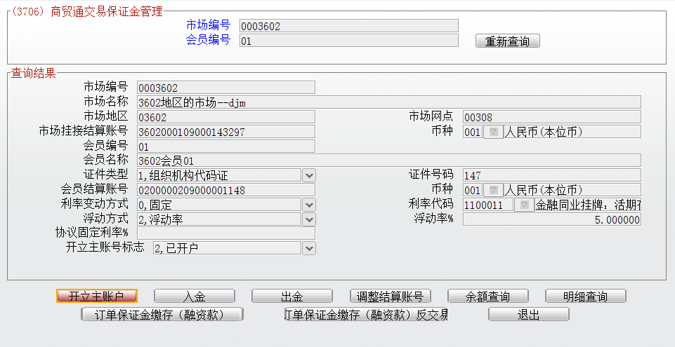
步骤2：会员开户
  柜面交易—开立交易保证金主账户
如果会员在该市场未开立主账户，需要先进行“开立主账户”操作，开立主账户后才可进行后续交易操作。

Slide 10
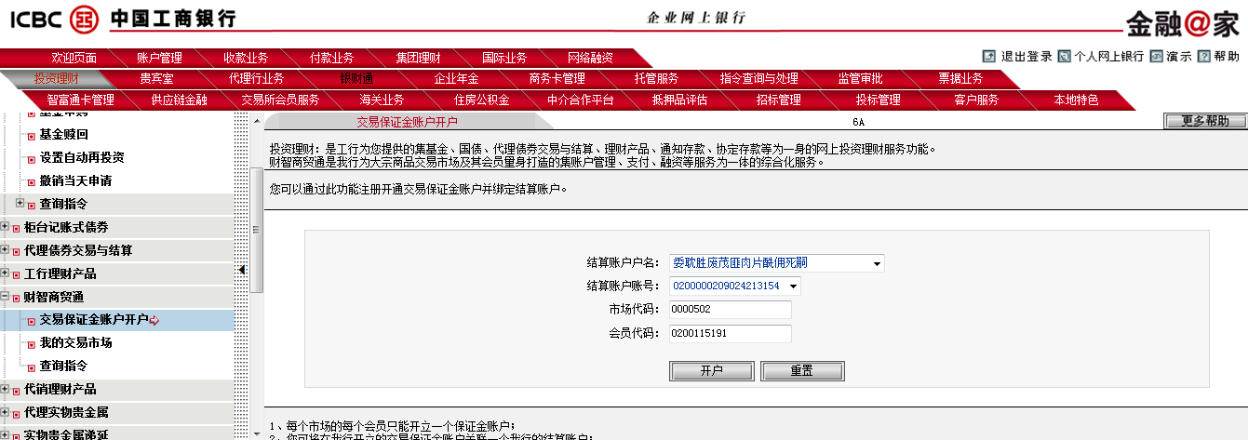
步骤2：会员开户
  企业网银—开立交易保证金主账户
投资理财—工银e商贸—交易保证金账户开户

Slide 11
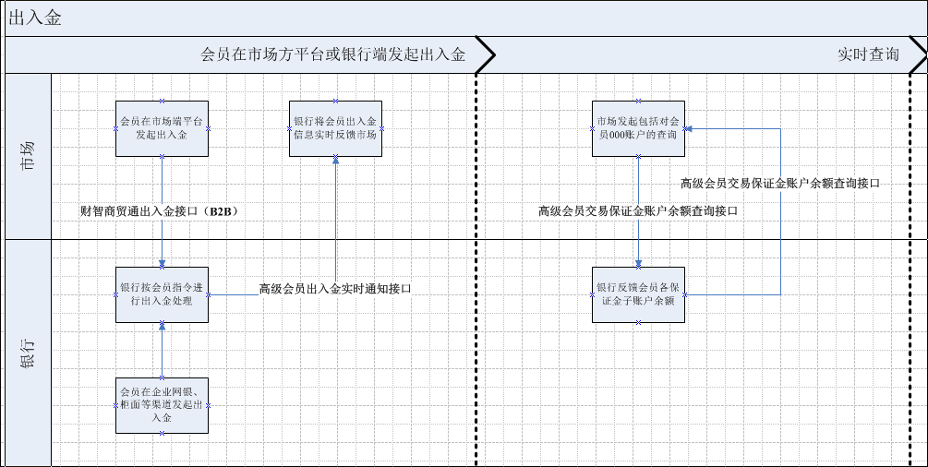
步骤3：会员出入金

Slide 12
步骤3：会员出入金
客户在电商平台进行出入金
会员出入金
通知市场
出入金接口（B2B/B2C)
交易结果查询接口
高级会员资金变动查询接口
高级会员资金变动实时通知接口

Slide 13
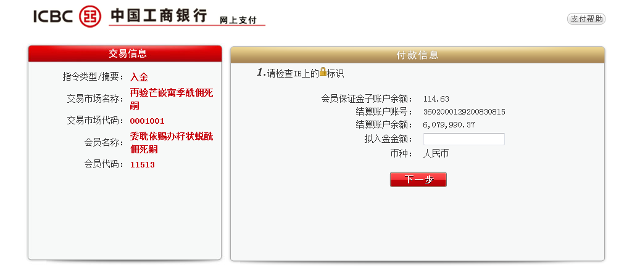
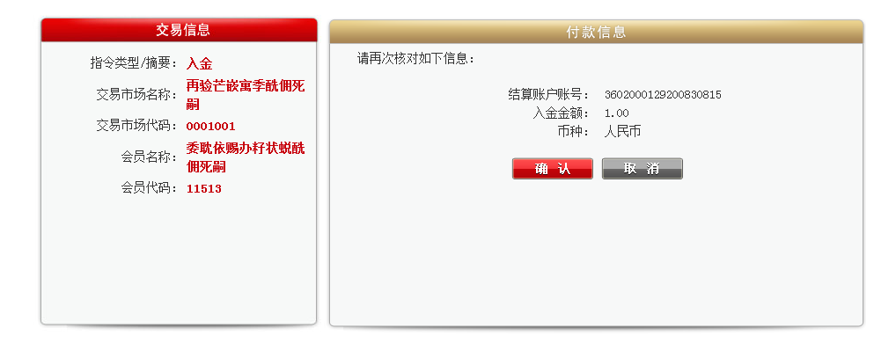
步骤3：会员出入金--B2B入金页面

Slide 14
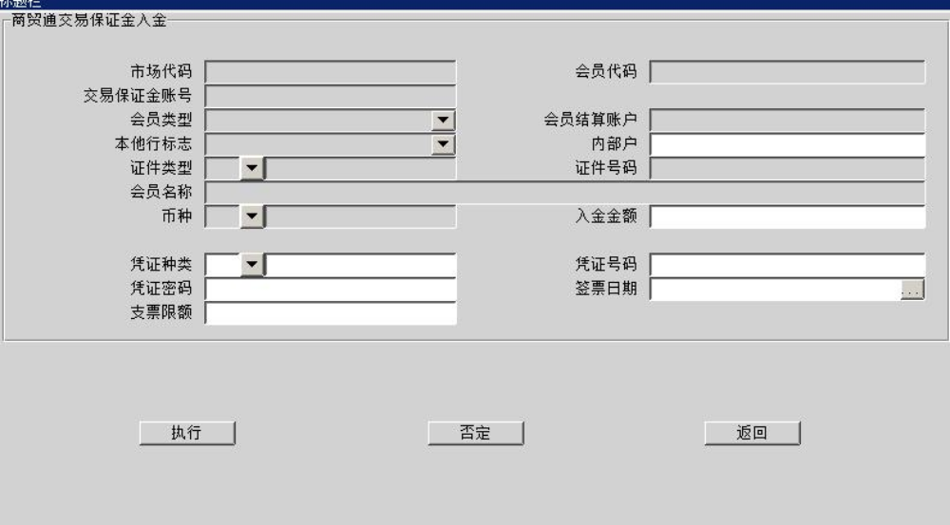
步骤3：会员出入金--柜面入金交易

Slide 15
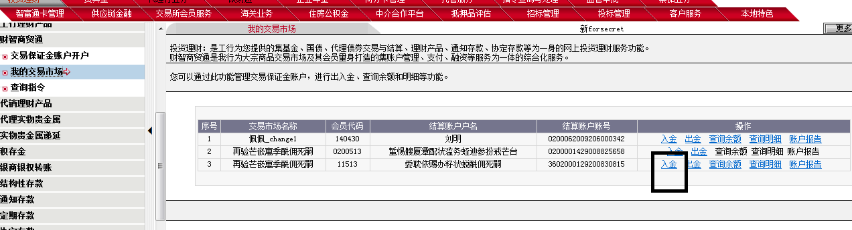
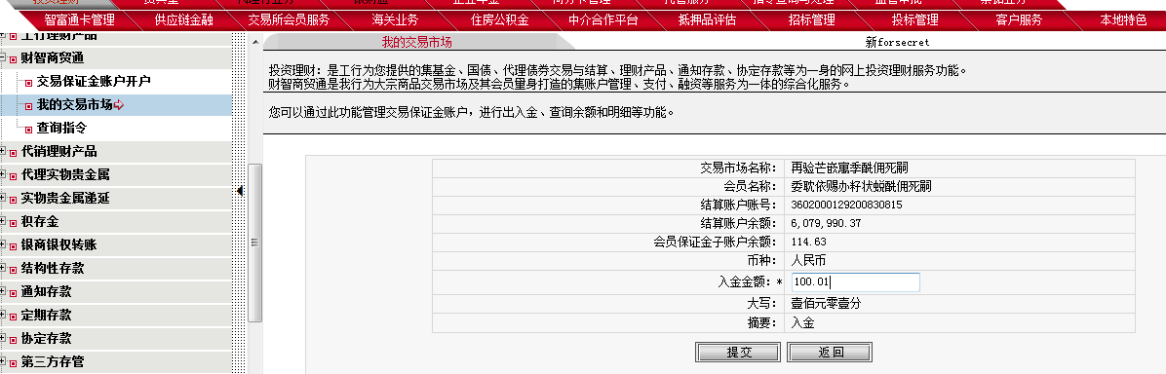
步骤3：会员出入金--企业网银入金页面

Slide 16
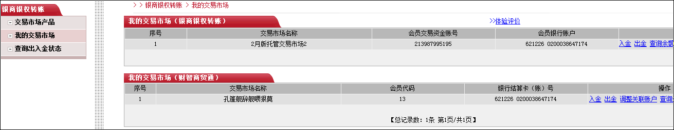
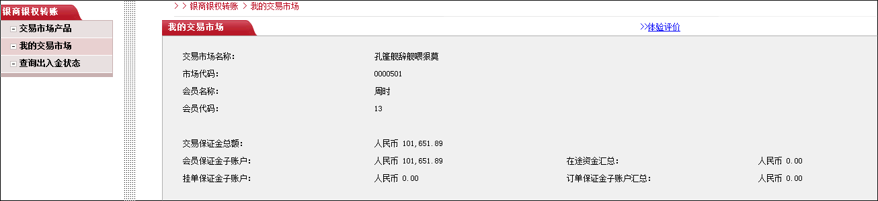
步骤3：会员出入金--个人网银页面

Slide 17
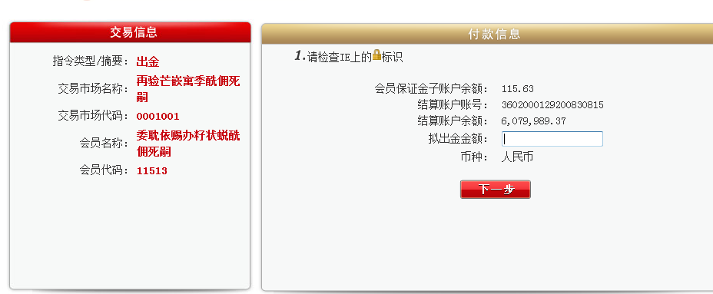
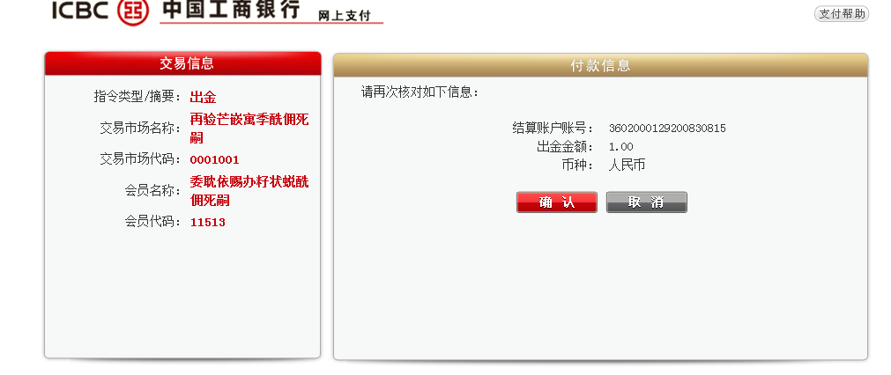
步骤3：会员出入金--B2B出金页面

Slide 18
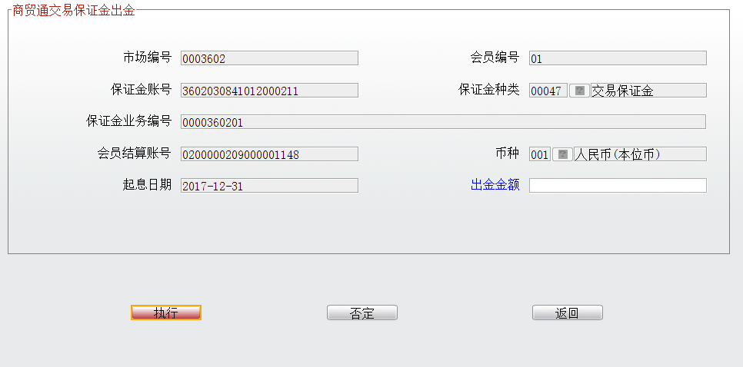
步骤3：会员出入金--柜面出金交易

Slide 19
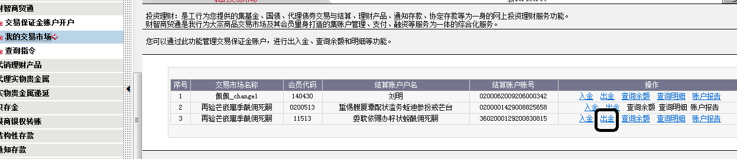
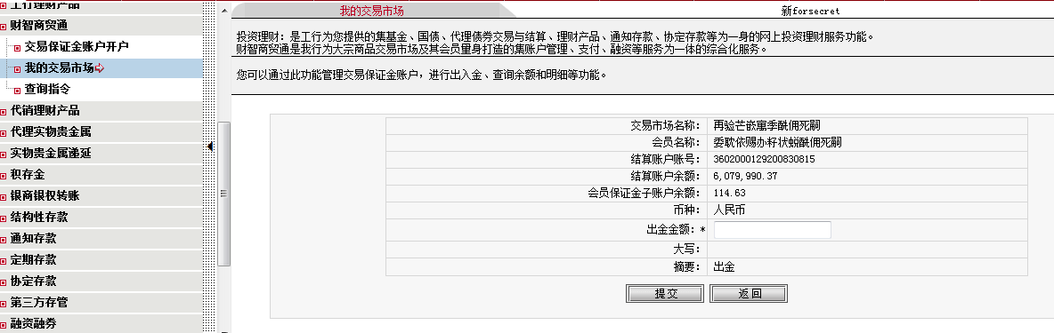
步骤3：会员出入金--企业网银出金页面

Slide 20
步骤4：会员交易
卖方报盘
卖方发货
卖方开票
开始
1
待付款
待发货
待收货
付款
待开票
待收票确认
结束
2
3
4
4
5
买方下单
买方付款
买方收货
买方收票
渠道
卖方交易保证金主账户
买方交易保证金主账户
1
B2B/柜面
2
银企互联
自有资金
挂单资金
订单资金
自有资金
挂单资金
订单资金
3
B2B/柜面
1
2
2
4
银企互联
3
5
银企互联
5
4
5

Slide 21
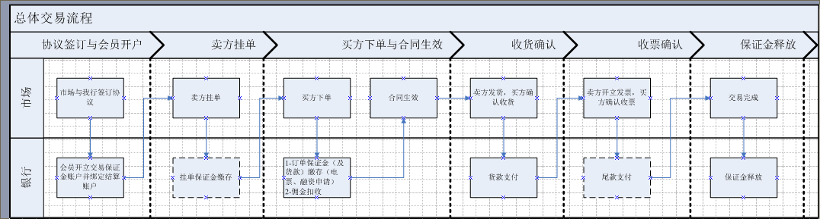
步骤4：会员交易（例）

Slide 22
步骤4：会员交易
  会员挂单资金流程
1
卖方报盘
开始
1
卖方交易保证金主账户
买方交易保证金主账户
渠道
自有资金
挂单资金
自有资金
挂单资金
1
B2B/柜面
1

Slide 23
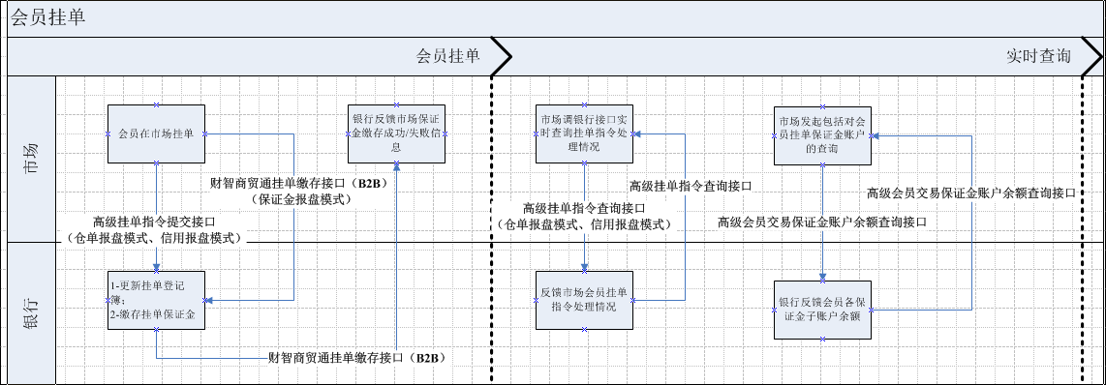
步骤4：会员交易
  会员挂单交易流程
1

Slide 24
步骤4：会员交易
卖方挂单
通知市场
挂单缴存接口（B2B/B2C)
结果查询接口
高级挂单、订单指令提交接口
高级挂单、订单指令查询接口
高级会员资金变动查询接口
高级会员资金变动实时通知接口

Slide 25
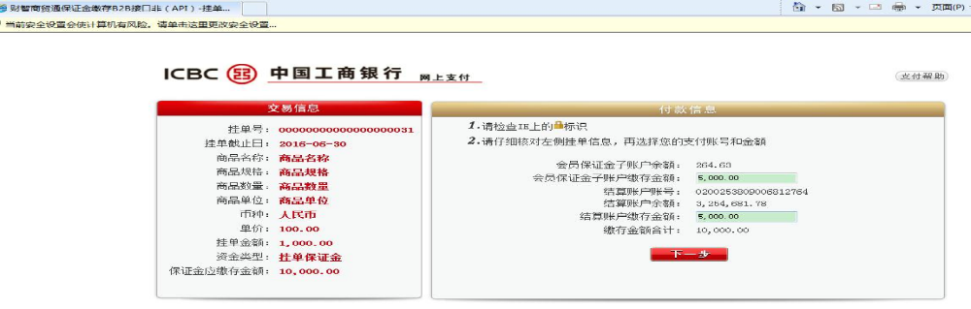
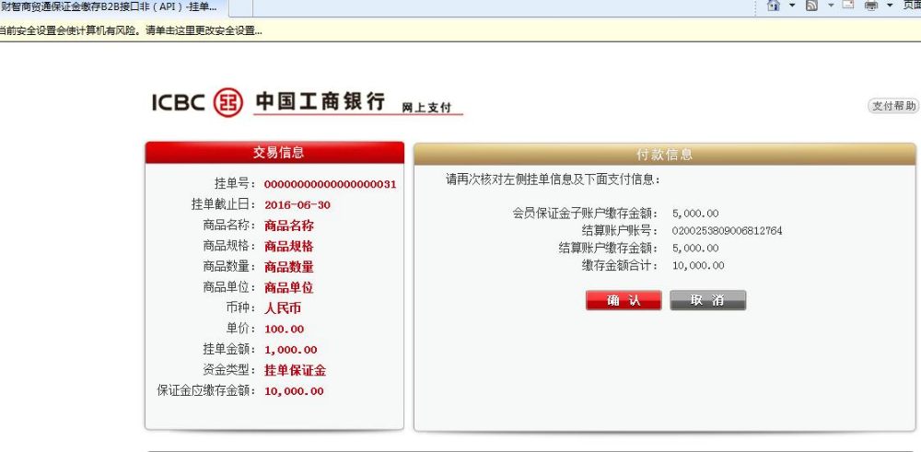
步骤4：会员交易
  挂单缴存交易保证金B2B页面

Slide 26
步骤4：会员交易
  订单形成 买方付款资金流程
2
3
卖方报盘
开始
1
待付款
待发货
2
3
买方下单
买方付款
渠道
卖方交易保证金主账户
买方交易保证金主账户
1
B2B/柜面
2
银企互联
自有资金
挂单资金
XX订单资金
自有资金
挂单资金
XX订单资金
3
B2B/柜面
1
2
2
3

Slide 27
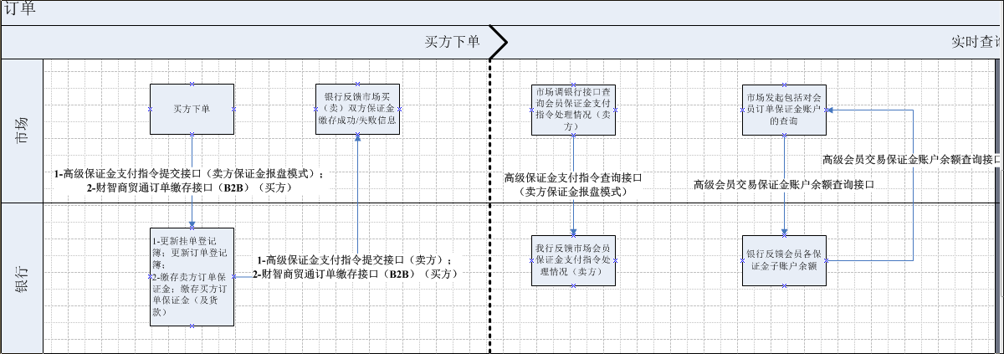
步骤4：会员交易
  订单形成 买方付款交易流程
2
3

Slide 28
步骤4：会员交易
买方挂单
通知市场
卖方挂单资金转订单
通知市场
订单缴存接口（B2B/B2C)
结果查询接口
高级会员资金变动查询接口
高级会员资金变动实时通知接口
高级保证金支付指令提交接口
高级保证金支付指令查询接口
高级会员资金变动查询接口
高级会员资金变动实时通知接口

Slide 29
  订单缴存及货款支付B2B页面
买方已缴纳保证金： | XXX.XX
买方待缴纳保证金： | =应缴保证金-已缴保证金
买方已支付货款： | XXX.XX（其中XX.XX未入账，银行正在处理）
买方待支付货款： | 保证金可抵货款：=应付货款-应缴保证金-已支付货款 保证金不可抵货款：=应付货款-已支付货款
挂单保证金转入： | 首次缴存时：=买方挂单保证金转出金额后续=0.00
申请融资金额： | 0.00
会员子账户余额： | 回显
会员子账户支付金额： | (若买方挂单保证金转出金额>=买方待缴纳保证金+买方待支付货款，则置灰默认为0)
结算账户账号： | 回显
结算账户余额： | 回显
结算账户支付金额： | (若买方挂单保证金转出金额>=买方待缴纳保证金+买方待支付货款，则置灰默认为0)
缴存订单保证金合计： | 本次缴纳金额=挂单保证金转入+会员子账户支付金额+结算账户支付金额 若本次缴纳金额<待缴保证金，则报错，提示“买方待缴纳保证金需一次性缴纳，请重新输入支付金额。” 若本次缴纳金额>=待缴保证金，则=待缴保证金
支付货款合计： | =本次缴纳金额-缴存订单保证金合计，超过买方待支付货款的资金放在订单保证金账户中
剩余应支付货款: | =买方待支付货款-支付货款合计
订单号： | 998668
挂单号：
买方会员名称： | 金鼎钢材有限公司
买方会员代码： | 20009758909
卖方会员名称： | 大地钢铁有限公司
卖方会员代码： | 200087899
商品名称： | 螺纹钢
商品规格： | 23号
商品数量： | 10
商品单位： | 吨
币种： | 人民币
单价： | 560
总价： | 900,000.00
买方应缴纳保证金金额：
买方挂单保证金转出金额：
买方应支付货款金额：
卖方应缴纳保证金金额：
买方保证金可否支付货款： | 是
货款结算方式： | 转账付款

Slide 30
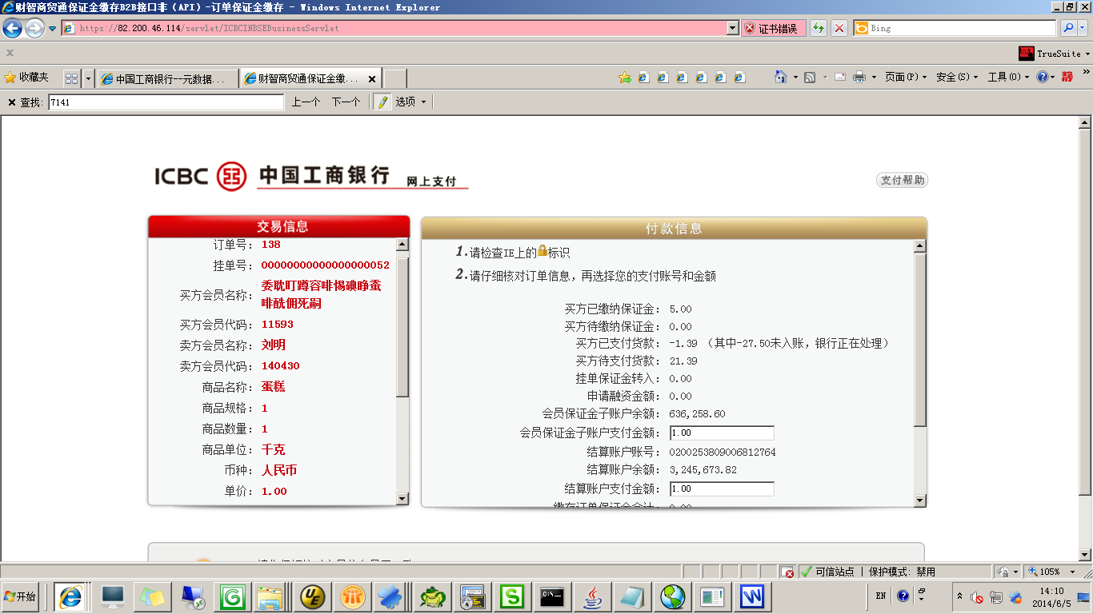
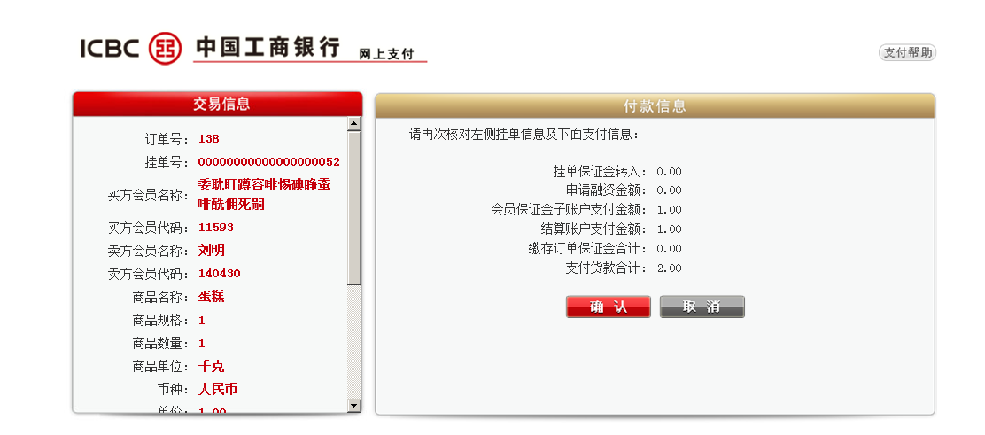
步骤4：会员交易
  订单缴存及货款支付B2B页面

Slide 31
步骤4：会员交易
  买方收货、结资金算流程
4
卖方报盘
卖方发货
开始
1
待付款
待发货
待收货
付款
待开票
2
3
4
买方下单
买方付款
买方收货
渠道
卖方交易保证金主账户
买方交易保证金主账户
1
B2B/柜面
2
银企互联
自有资金
挂单资金
XX订单资金
自有资金
挂单资金
XX订单资金
3
B2B/柜面
1
2
2
4
银企互联
3
4

Slide 32
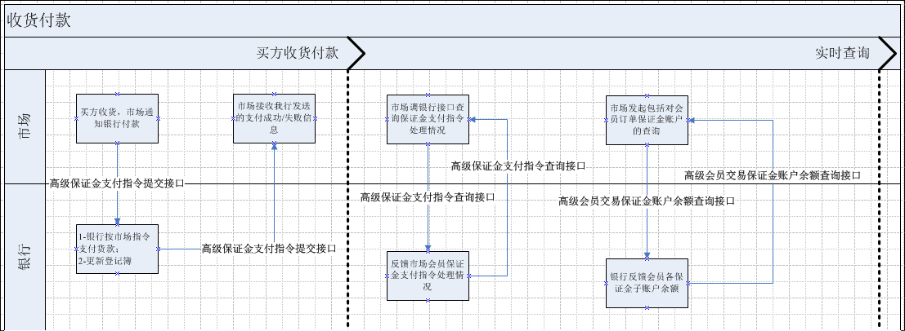
步骤4：会员交易
  买方收货、结算交易流程
4

Slide 33
步骤4：会员交易-支付
卖方挂单资金转订单
通知市场
高级保证金支付指令提交接口
高级保证金支付指令查询接口
高级会员资金变动查询接口
高级会员资金变动实时通知接口

Slide 34
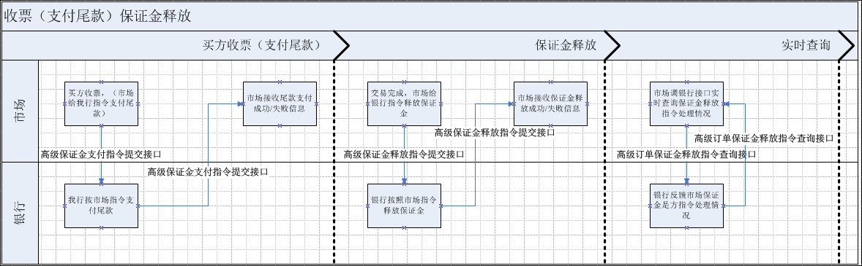
步骤4：会员交易
  支付尾款 交易完成流程
4
5

Slide 35
步骤4：会员交易-支付
卖方挂单资金转订单
通知市场
高级保证金支付指令提交接口
高级保证金支付指令查询接口
高级会员资金变动查询接口
高级会员资金变动实时通知接口
步骤4：会员交易-释放保证金
买方挂单
通知市场
高级保证金释放指令提交接口
高级保证金释放指令查询接口
高级会员资金变动查询接口
高级会员资金变动实时通知接口

Slide 36
步骤5：对账、计息-日终对账
系统生成当日对账文件
通知市场
高级会员当日对账文件接口
步骤5：对账、计息-计息日对账
系统生成计息日对账文件
通知市场
高级会员保证金账户利息明细反馈接口

Slide 37
步骤5：对账、计息-账户余额查询接口
市场查询账户余额
高级会员保证金账户余额查询接口
步骤5：对账、计息-扣费及利息返还
市场进行扣费或利息返还
通知市场
高级代扣费和利息返还指令提交接口
高级代扣费和利息返还指令查询接口
高级会员资金变动查询接口
高级会员资金变动实时通知接口

Slide 38

谢谢！

